Slide 1
Programación modular: Introducción a los métodos

Slide 2
Módulos
La programación modular consiste en dividir un programa complejo en partes más pequeñas y sencillas que se puedan diseñar por separado: módulos.
En los lenguajes de programación convencionales los módulos se denominan funciones o procedimientos.
En Java se habla de métodos.

Slide 3
Métodos
Un método es un conjunto de instrucciones al que etiquetamos mediante un nombre para poder invocarlo cuando se necesite.
Un método:
  Puede recibir un conjunto de datos o parámetros de entrada.
  Puede devolver un valor (o void si no interesa que devuelva nada).
  Consta de un conjunto de instrucciones encerradas entre llaves.
Hay que distinguir entre la definición del método y la llamada o invocación al mismo.

Slide 4
Métodos
La definición de un método consta de una cabecera y de un cuerpo.
tipo-retorno/void nombreMetodo (tipo parametro-1, …, tipo parametro-n)
{ instrucción-1;
….
instrucción-n;
return identificador;
}
cabecera
cabecera
cabecera
cabecera
cabecera
cuerpo
cuerpo
cuerpo

Slide 5
Métodos
  Ejemplo:
  int sumaNumeros(int a, int b)
    { int suma=0;
    suma=a+b;
    return suma;
    }

Slide 6
Métodos
tipo: es el tipo de dato que devuelve el método. Si no devuelve nada retorna void. (En el ejemplo se devuelve un valor de tipo int).
nombreMetodo: por convención se escribe en minúsculas con la inicial de la segunda palabra en mayúscula (sumaNumeros)
parámetros: se encierran entre paréntesis, especificando el tipo y el nombre de cada uno. El tipo de los distintos parámetros no tiene por qué coincidir. (En el ejemplo son a y b de tipo enteros).
  Si el método no tiene parámetros, los paréntesis están vacíos.
cuerpo del método: son todas las instrucciones que lo componen que van delimitadas por { }.
Si el método devuelve algo, se pone la palabra reservada return y el dato que se quiere devolver, cuyo tipo debe coincidir con el especificado en la cabecera. (En el ejemplo return suma devuelve el valor que tenga la variable suma que se ha definido de tipo int)

Slide 7
Ejemplos:
Método sin parámetros
int introducirEntero ( )
{ int num;
System.out.println(“introduce un numero”);
num=LeerTeclado.readInteger();
return num;
}
void imprimirNumero (int n)
{ System.out.println(“el numero es “+n);
}
Método sin valor de retorno

Slide 8
Llamada o invocación al método
Para llamar al método se pone el nombre del método y entre paréntesis los nombre de las variables que van a actuar como parámetros de entrada, si hay.
Los nombres de estas variables no tienen por qué coincidir con los nombres de los parámetros que se usaron en la definición del método. Sin embargo, deben coincidir los tipos de datos y deben especificarse en el mismo orden en el que se definieron.
El resultado del método, si lo hay, se recoge con return dato. El que invocó al método puede usar este valor.

Slide 9
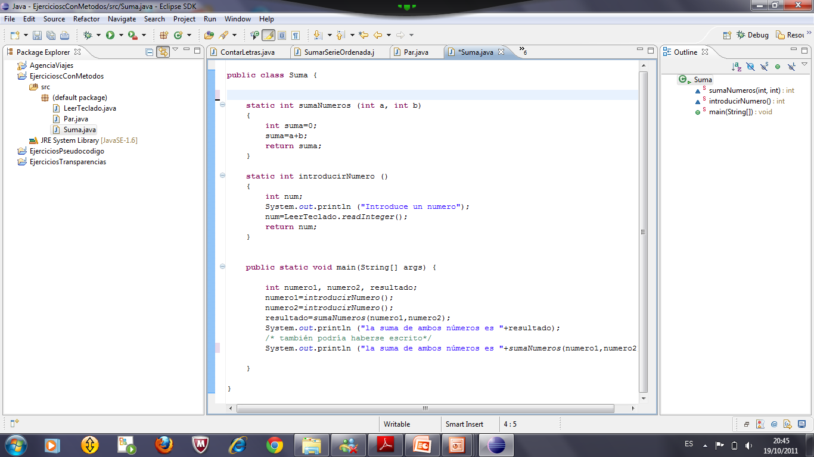
Definición de los métodos
Llamadas a los métodos

Slide 10
Ubicación de los métodos
La definición de los métodos no puede hacerse dentro del main.
Puede hacerse antes o después.
Normalmente se hace dentro de las clases, ya que las clases definen sus propios métodos.

Slide 11
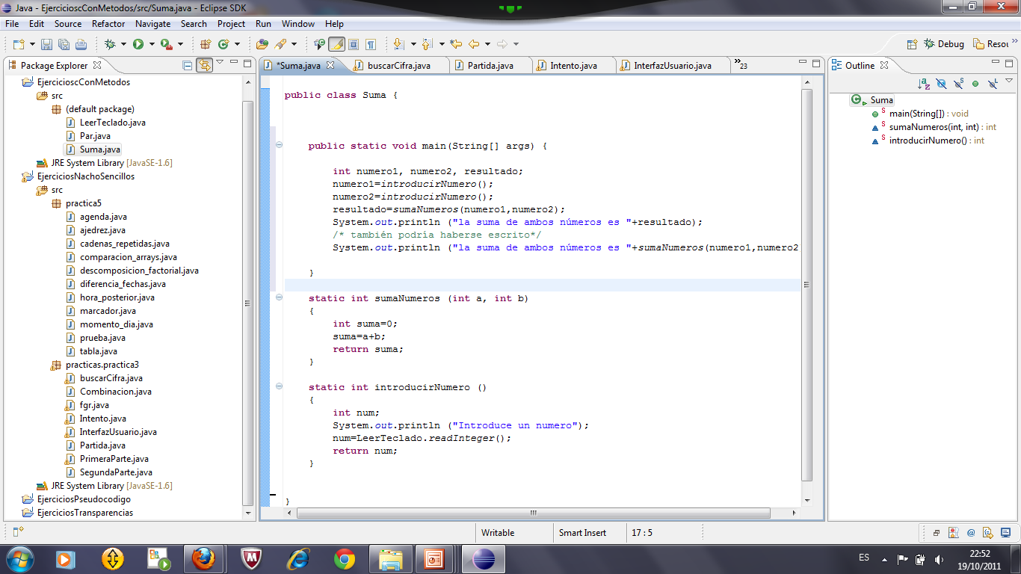

Slide 12
Paso de parámetros por valor o por referencia
Los métodos aceptan paso de parámetros por valor o por referencia:
  Por valor: la variable original no se altera aunque se manipule en el método, ya que se trabaja con una copia de la variable.
    Son por valor los tipos básicos de Java: int, short, etc.

Slide 13
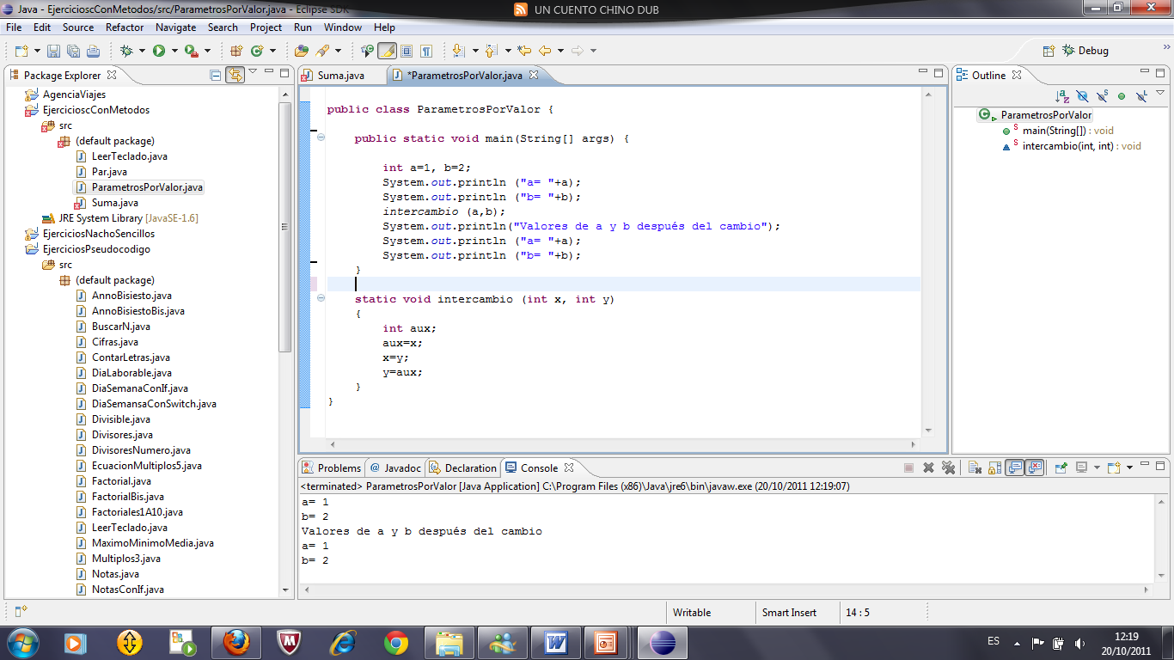
Método que intercambia los valores de los parámetros
Los valores de a y b no han cambiado porque son parámetros por valor y los cambios hechos dentro del método no se guardan

Slide 14
Paso de parámetros por valor o por referencia
  Parámetros por referencia: la variable sí se altera con lo que hagamos dentro del método. No se hace copia de la variable, sino que se trabaja directamente con la dirección de memoria que referencia la variable.
    Son arrays y objetos de las clases.
  Se estudiarán más adelante

Slide 15
Variables locales
Dentro de los métodos se pueden definir variables que se denominan locales cuya vida queda restringida a la ejecución del método y que cuando este termina se destruyen.
  int sumaNumeros(int a, int b)
    { int suma=0;
    suma=a+b;
    return suma;
    }
Variable local

Slide 16
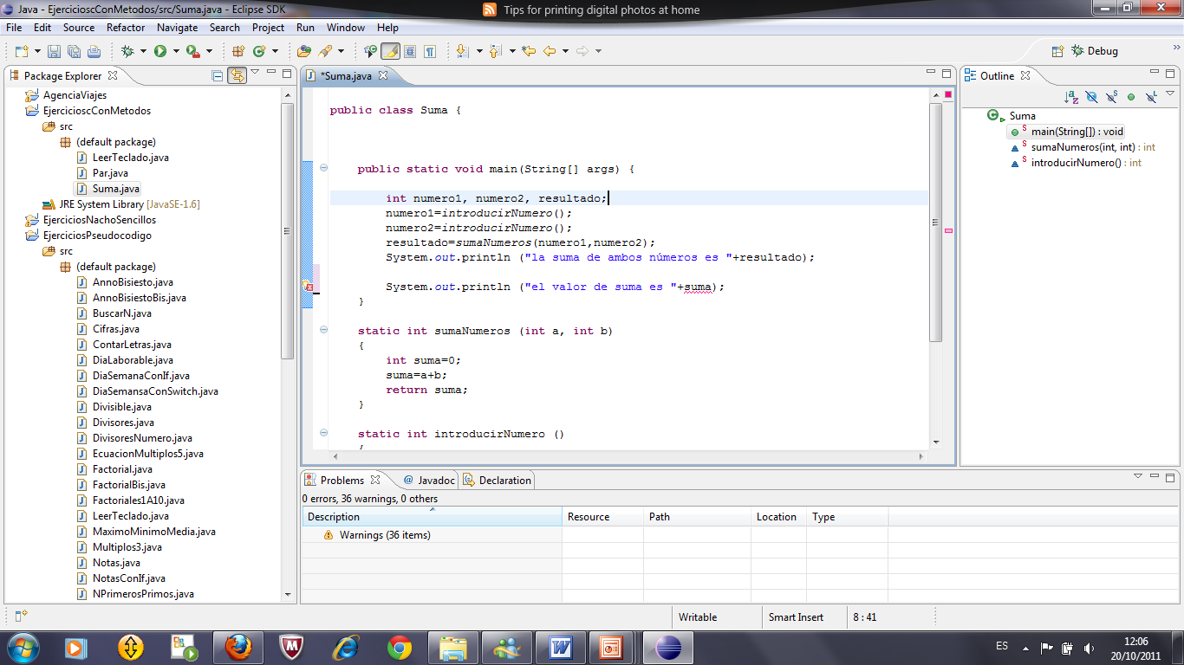
Si en el main queremos hacer uso de la variable local suma daría un error.
Variable local

Slide 17
Modificadores de los métodos
Los métodos pueden ir precedidos en su declaración de uno o varios modificadores.
  Modificadores de acceso:
    public
      Cuando se declara un método como público se está permitiendo que desde cualquier otra clase pueda referenciarse directamente.
    private
      Si se declara un método como privado no podrá ser invocado desde ninguna otra clase (se emplean para realizar labores auxiliares que no es necesario ver desde fuera) .
    protected (Es el modificador por defecto si no se especifica)
      Los métodos así declarados son accesibles directamente sólo desde la propia clase, de las subclases de está (herencia) y las clases que se encuentran dentro del mismo paquete (se explicará posteriormente).

Slide 18
Modificadores de los métodos
  Otros modificadores
    static
      Los métodos definidos como static son métodos que se pueden ejecutar sin crear un objeto de la clase. Se invocan anteponiendo el nombre de la clase no el de instancia. No dependen de ningún objeto en particular. Se denominan métodos de clase. (posteriormente se profundiza sobre los mismos).
        Ejemplo : s=LeerTeclado.readInteger()
  En nuestro ejemplo usaremos los modificadores:
  public static tipo-retorno/void nombreMetodo (tipo parametro-1, …, tipo parametro-n)

Slide 19
Recursividad
Existe recursividad cuando permitimos que una función se llame a sí misma
  Ejemplo: Factorial: 4!=4*3*2*1, es decir, 4!=4*3!
  En general:
  N! = N * (N-1)! si N>1 // llamada que se va simplificando
  N! = 1 si N<=1 // condición de terminación
Todas las funciones recursivas deben cumplir:
  Tener siempre una condición de terminación (para evitar que se llamen a si mismas de forma indefinida).
  Las sucesivas llamadas a si misma deben acercar a la función a la condición de terminación.

Slide 20
Recursividad
La recursividad es muy útil para funciones que se definen matemáticamente de forma recursiva.
No suele ahorrar ni espacio ni tiempo de ejecución pero sí que hace mucho más clara la codificación de determinados programas

Slide 21
Ventajas del uso de métodos
Claridad en el código: aumento de la legibilidad. Los programas son más cortos.
Reutilización del código: puede usarse cuando y donde se necesite sin necesidad de reescribirlo.
Encapsulación: cuando se diseña o corrige un método los detalles internos no afectan al resto de los métodos del programa.

Slide 22
Los métodos se estudiarán en profundidad cuando trabajemos con clases y objetos.

